Slide 1
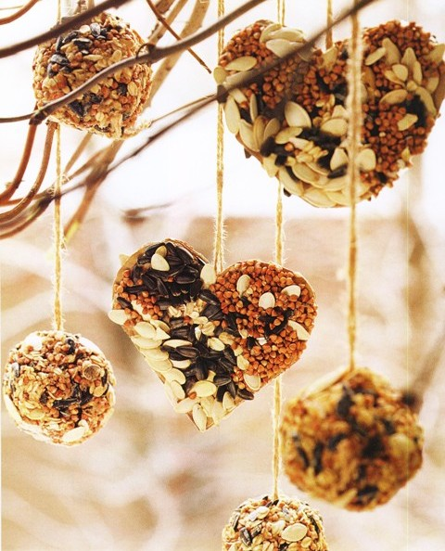
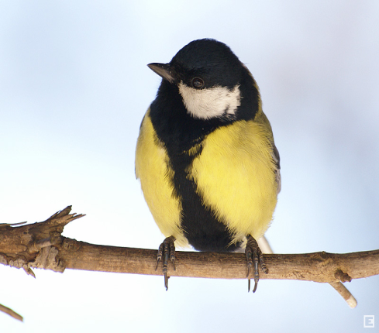
« ВКУСНЫЕ КОРМУШКИ ДЛЯ МОЕЙ ПИЧУЖКИ» МАСТЕР КЛАСС ДЛЯ ДЕТЕЙ СТАРШЕГО ВОЗРАСТА
МУНИЦИПАЛЬНОЕ ДОШКОЛЬНОЕ ОБРАЗОВАТЕЛЬНОЕ УЧРЕЖДЕНИЕ «ДЕТСКИЙ САД №20 КОМБИНИРОВАННОГО ВИДА»
ПОДГОТОИЛА ВОСПИТАТЕЛЬ ВЫСШЕЙ КВ, КАТЕГОРИИ
КОНДРАКОВА Е.И.

Slide 2
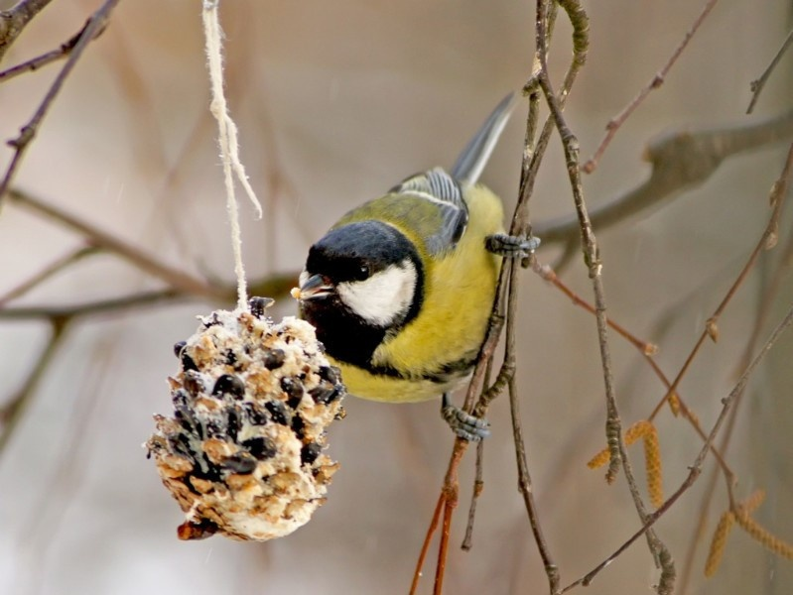
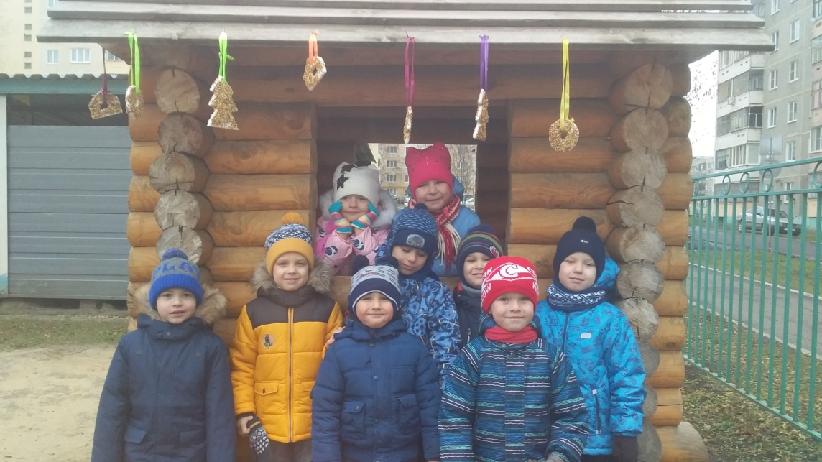
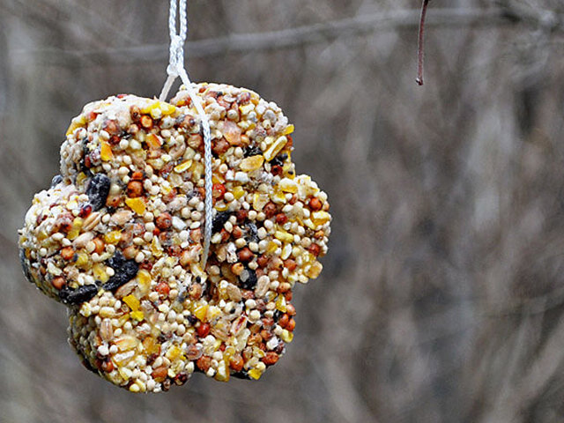
Мы кормушку смастерили, Мы столовую открыли. Мы поможем птичкам - Воробьям, синичкам! Прилетай снегирь- сосед, Будет всем зимой обед!

Slide 3
ЦЕЛЬ:
Познакомить участников мастер-класс с изготовлением оригинальной кормушки для птиц.
ЗАДАЧИ:
1. Формировать у подрастающего поколения бережное отношение к природе и к миру птиц
2. Расширить представления детей о птицах, об условиях их жизни, продолжать учить узнавать птиц по внешнему виду, повадкам, пению.
3. Закрепить понятие о необходимости помогать птицам в холодное время года
4. Научить участников мастер-класса конструировать собственные модели кормушек.

Slide 4
АКТУАЛЬНОСТЬ:
Наверное, все жители России знакомы с синицей – этой милой, веселой, позитивной щебетуньей. В теплое время года она предпочитает дубовые рощи, а зимой в поисках тепла и корма перебирается к жилью.
В природных условиях эта храбрая умная пташка живет недолго – условия выживания в наших широтах нелегкие, а при стремительной изменчивости климата (трескучий мороз может резко смениться на ледяной дождь) выживать им становится все труднее.
Орнитологи утверждают, что из 10 синиц 9 не доживут до весны не столько от холода, сколько от недостатка пищи.
Природа не наделила синиц способностями добывать себе пищу как угодно и где угодно, поэтому подкормка синиц – важнейшее дело. Другие пернатые – воробьи, голуби, вороны – могут как-то выживать во время зимней стужи, добывая себе пропитание на земле, на свалках, а синицам наша помощь просто необходима
Подсчитано, что одна кормушка сохраняет от гибели примерно 50 синиц.
.

Slide 5
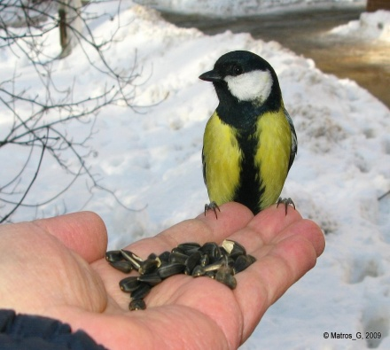
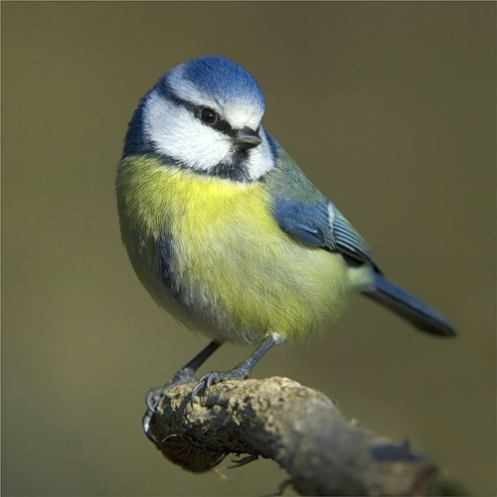
ИНТЕРЕСНЫЕ ФАКТЫ О СИНИЦЕ
- за сутки синица кормит своих птенцов тысячу раз (до 60 раз в час);
- без дополнительной подкормки человеком из 10 синиц к весне выживают только две;
- синица за сутки съедает столько насекомых, сколько весит сама;
- зимой основу питания синицы составляют семена и яйца бабочек, а весной - семена и жуки;
- лесных птиц, в том числе и синиц, нельзя кормить чёрным хлебом. Охотнее всего синицы берут с кормушек семена подсолнечника, тыквы, зерна гречихи и несолёное сало;
- синицы - птицы лесные, они плохо себя чувствуют в неволе;

Slide 6
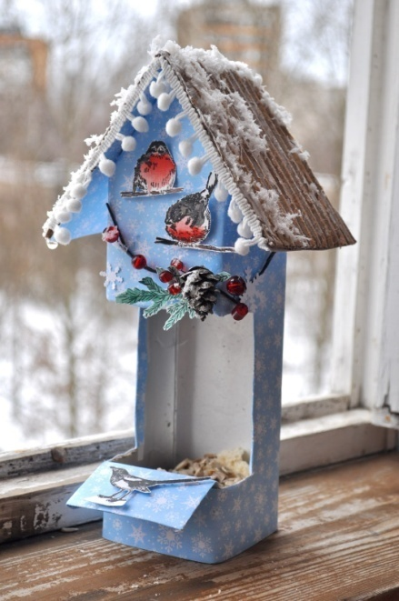
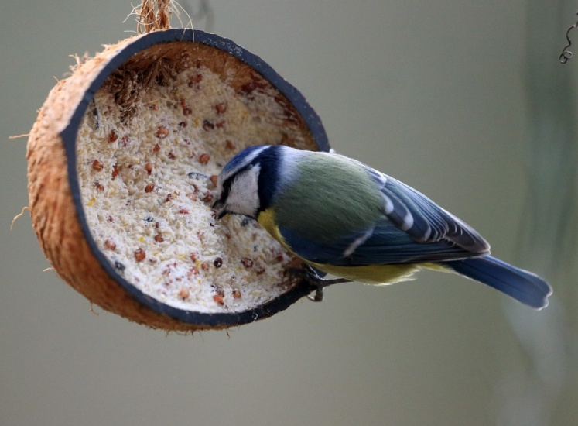
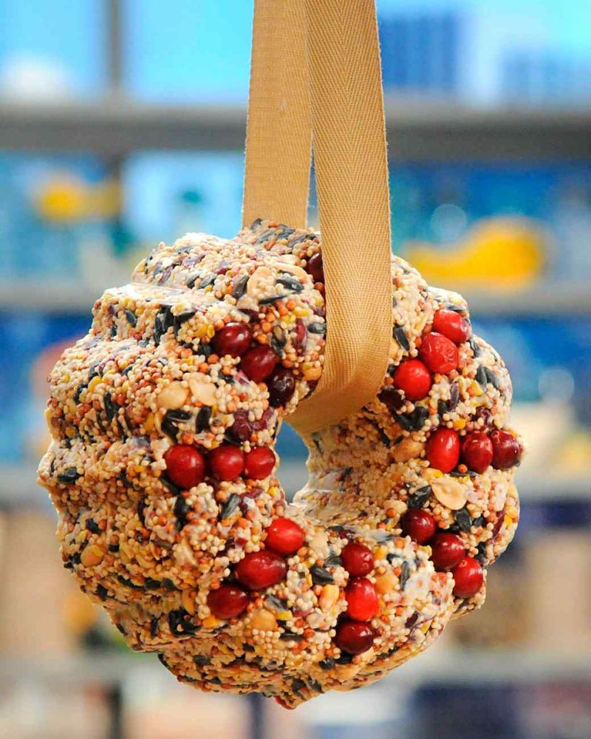
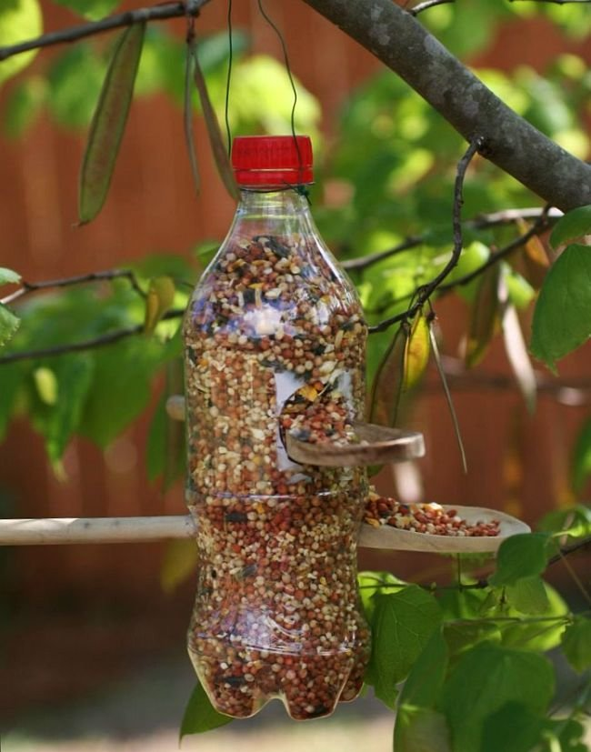
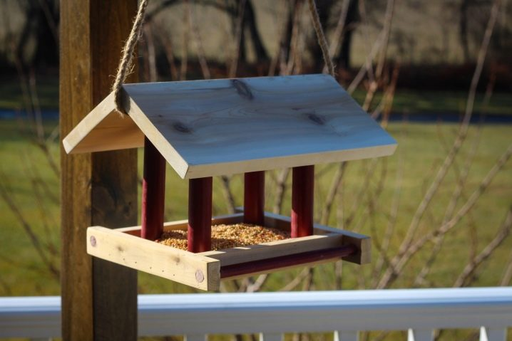
ВИДЫ КОРМУШЕК

Slide 7
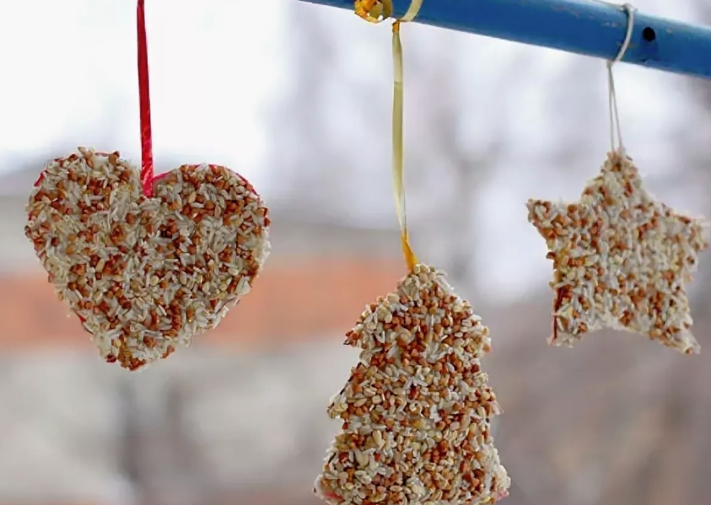
ВЫБОР КОРМУШКИ
Съедобная кормушка для птиц – это экокормушка, которая изготовлена своими руками только из природных материалов.
Это своего рода съедобная кормушка,
которая обладает рядом преимуществ:
-она полностью съедобная,
-экологически чистая (на ветках
деревьев не остаётся ни пластиковых
бутылок, ни коробок, ни пакетов,
ведь иногда позабытые кормушки
со временем превращаются в
висящий мусор);
-если вдруг такую кормушку ветром
сорвёт с ветки дерева или куста,
она останется на снегу, будет съедена птицами;
-многие кормушки, сделанные из дерева, картона могут отпугнуть птиц, а съедобная кормушка привлечёт внимание птиц, так как она маленького размера, видны зёрнышки.
Внешний вид поделки напоминает небольшое печенье, через которое продета лента для его фиксации на ветвях деревьев.

Slide 8
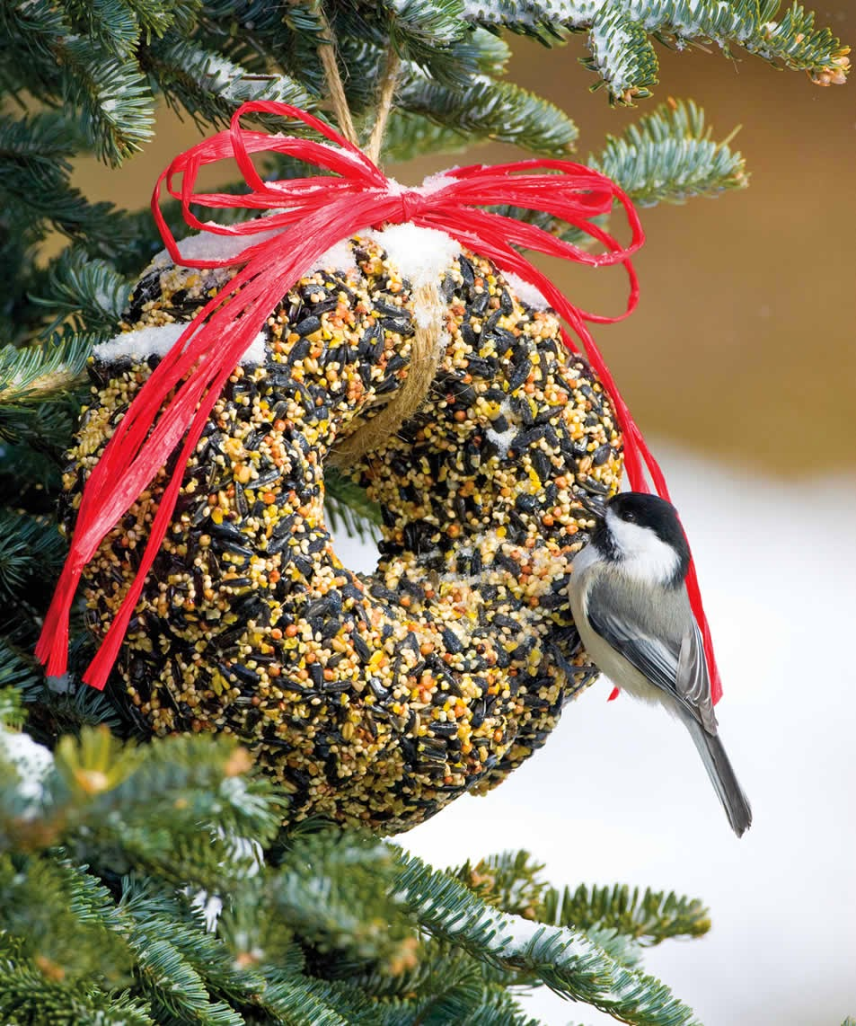
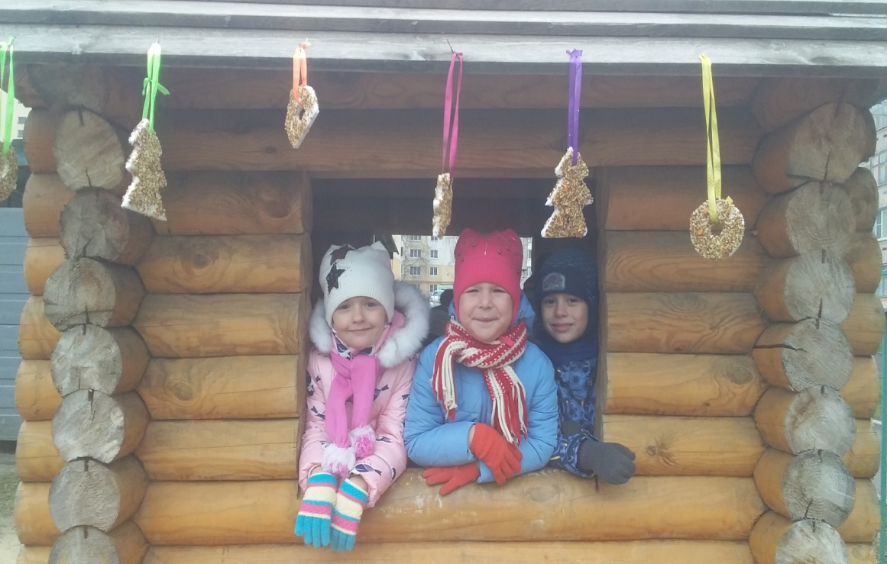
ИДЕЯ МАСТЕР-КЛАССА
В праздник принято дарить подарки, вот и мы сделаем съедобные игрушки-кормушки и подарим их птицам на «Синичкин день». Мы приготовим угощение для птиц и одновременно – украшение для участка детского сада.

Slide 9
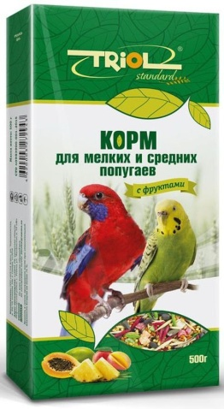
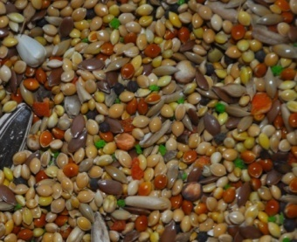
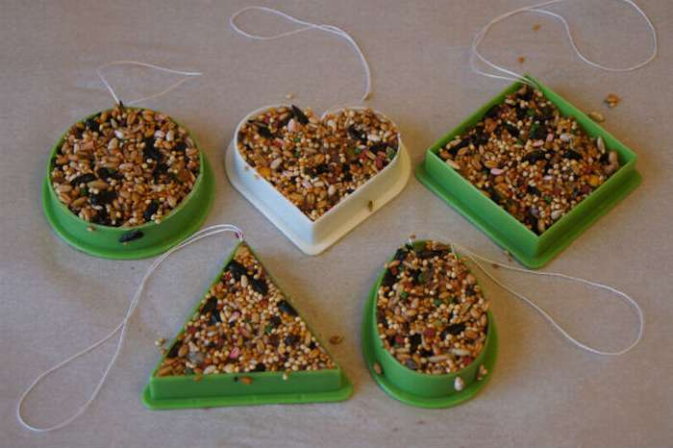
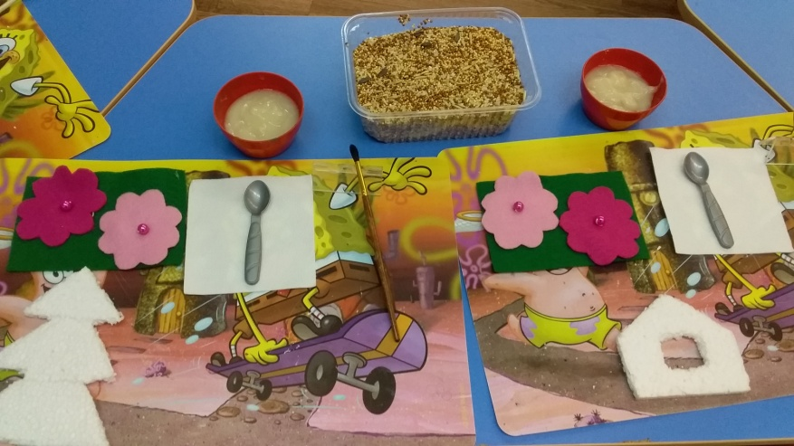
МОДЕЛИРОВАНИЕ КОРМУШКИ
Для того, чтобы смастерить съедобные кормушки для птиц нам понадобятся:
1. Разные формочки или формы.
2. Смесь зерен (можно купить в магазине).
3. Вода.
4. Мука.
5. Нить или ленточка для подвеса.

Slide 10
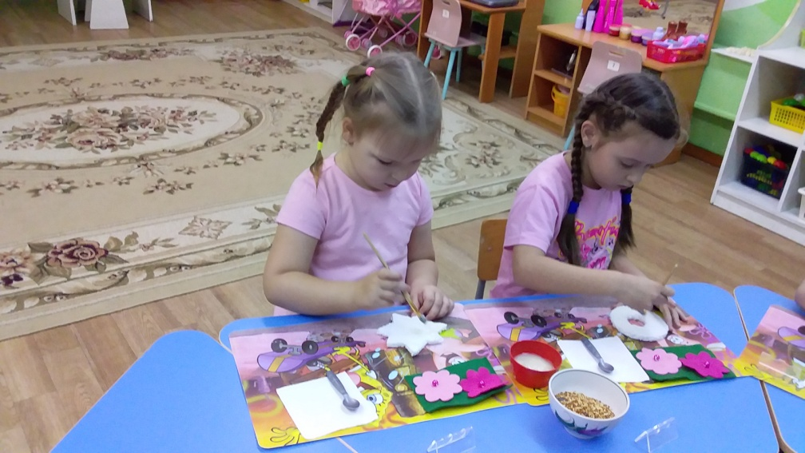
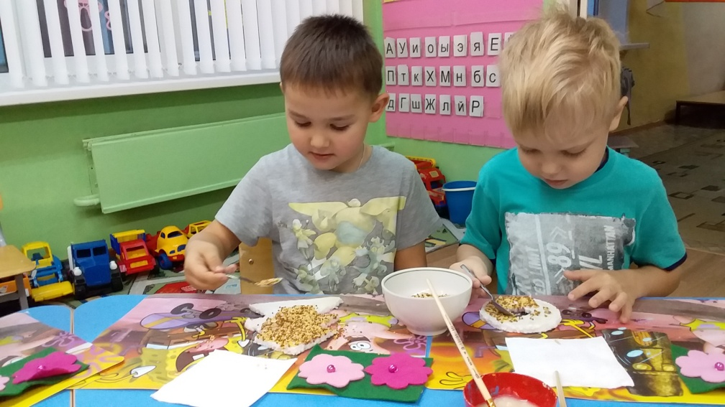
1. Смешиваем воду с мукой и завариваем «съедобный клей» (обычный клейстер)
2. Заранее приготовленную форму (мука, желатин вода) смазываем клейстером и обильно посыпаем смесью круп, семечек, сушеных ягод.
3. Даем немного подсохнуть и еще раз смазываем клейстером и посыпаем смесью.
4.Ждем высыхания.
5. Привязываем ленту, для того чтобы можно было подвесить нашу кормушку- угощение на улице.

Slide 11
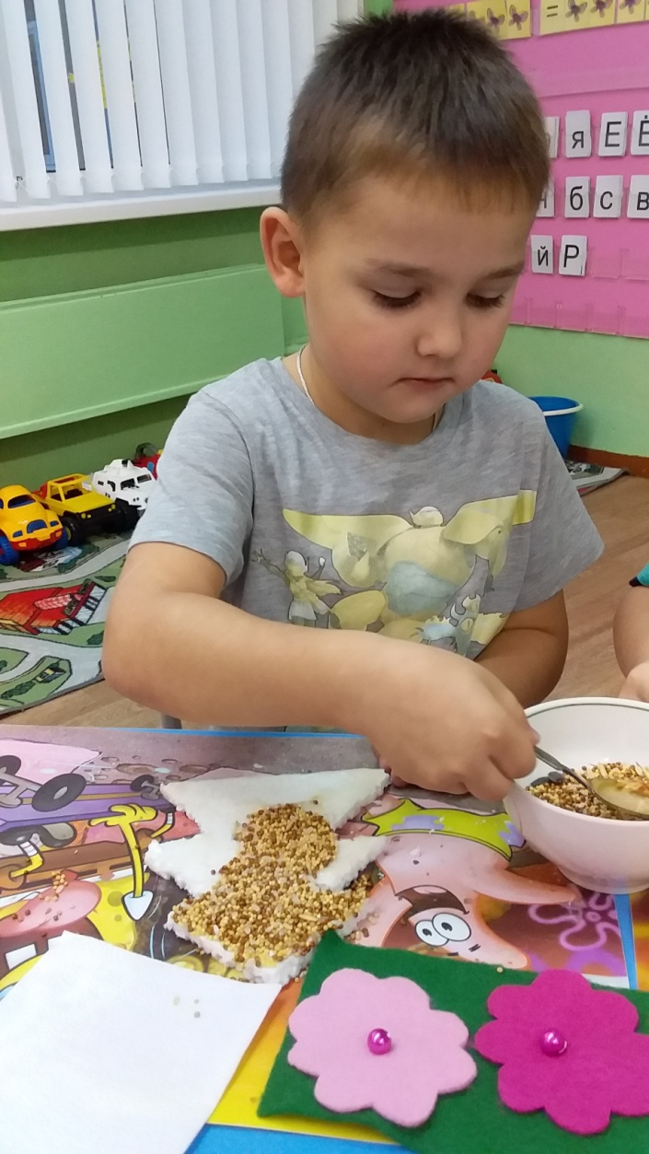
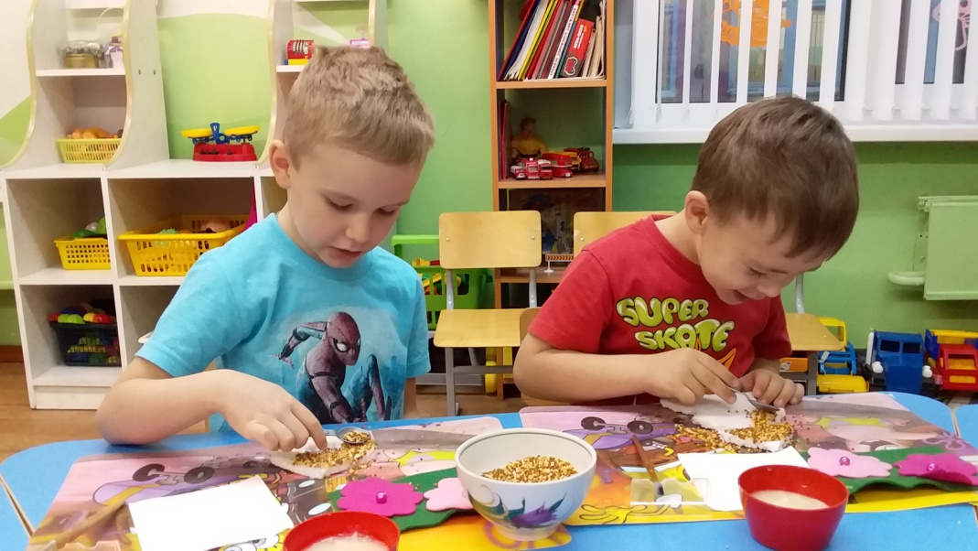
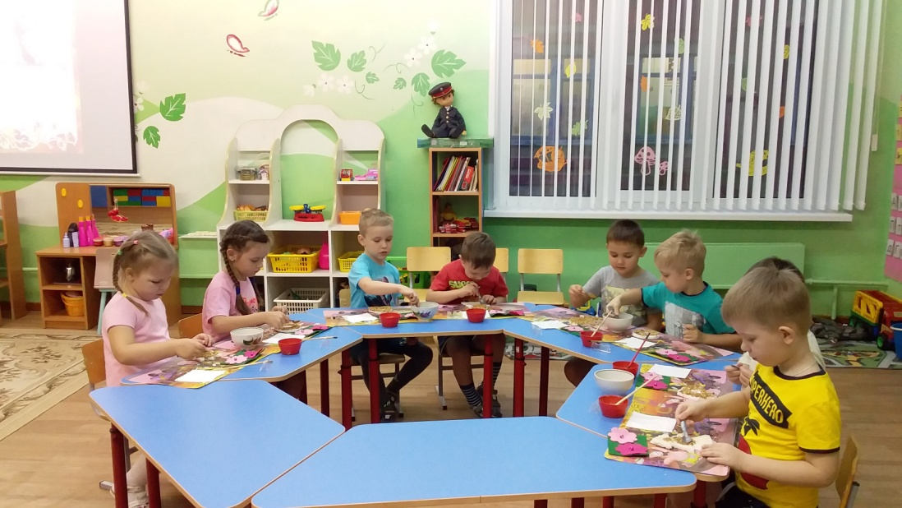

Slide 12
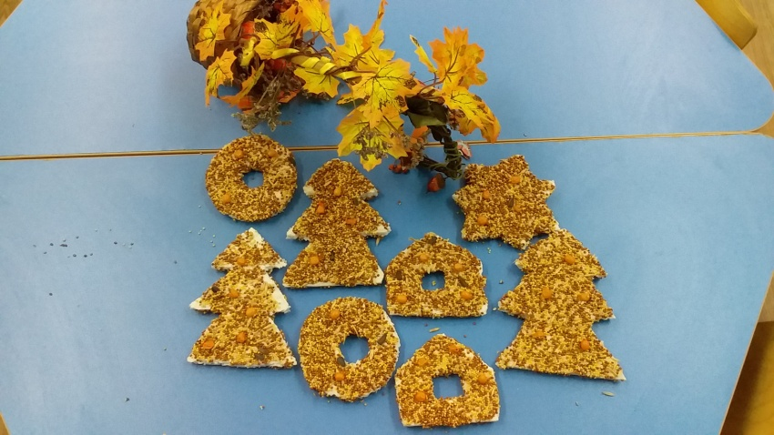
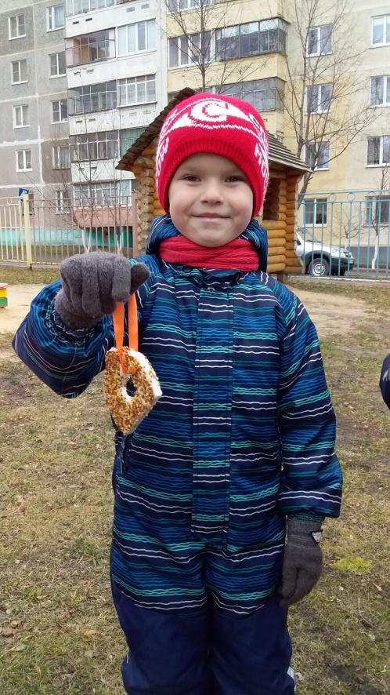
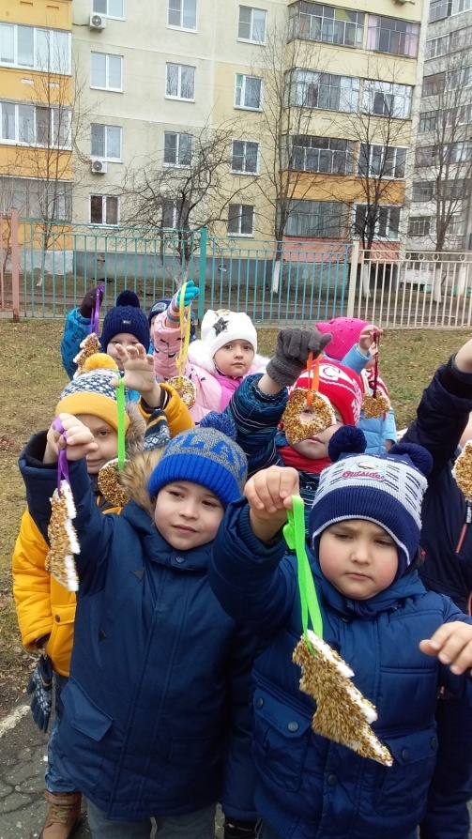
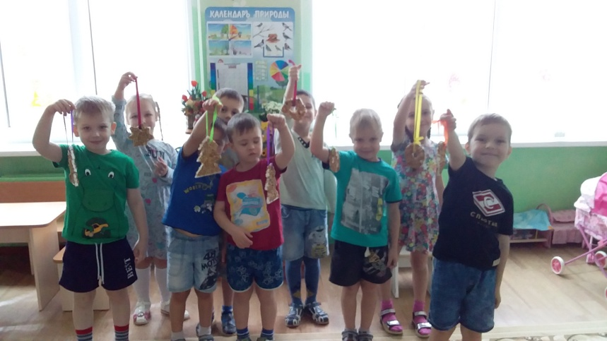
ВКУСНАЯ КОРМУШКА ДЛЯ МОЕЙ ПИЧУЖКИ ГОТОВА!
Можно смело их развешивать на ветвях деревьев и наблюдать за тем, как наши пернатые друзья угощаются.

Slide 13
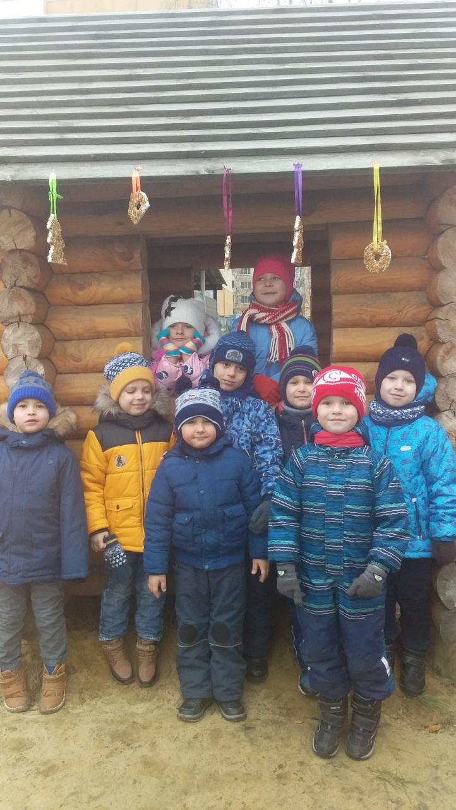
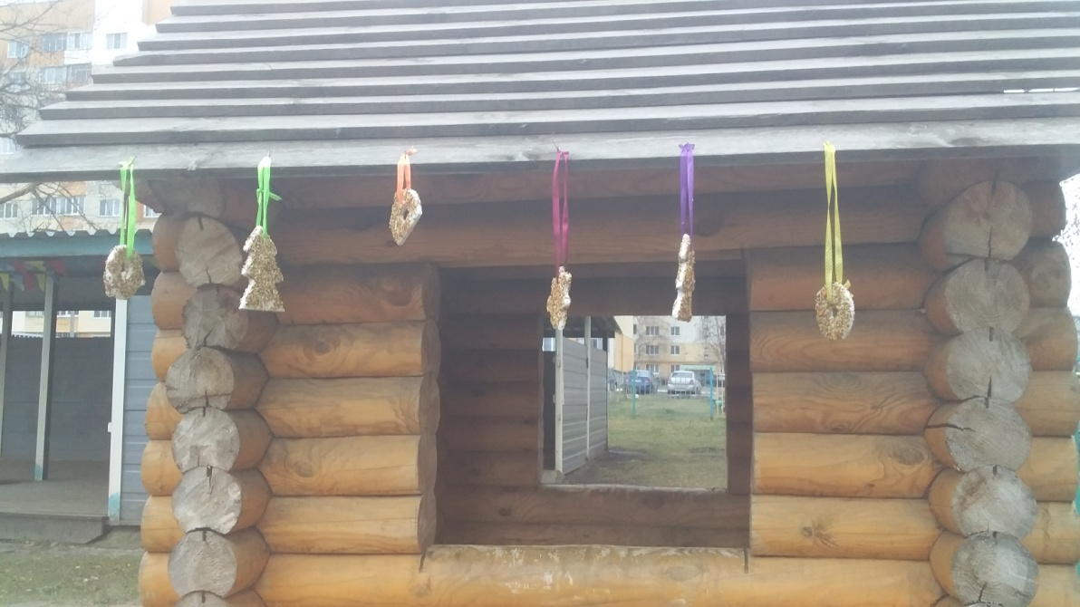
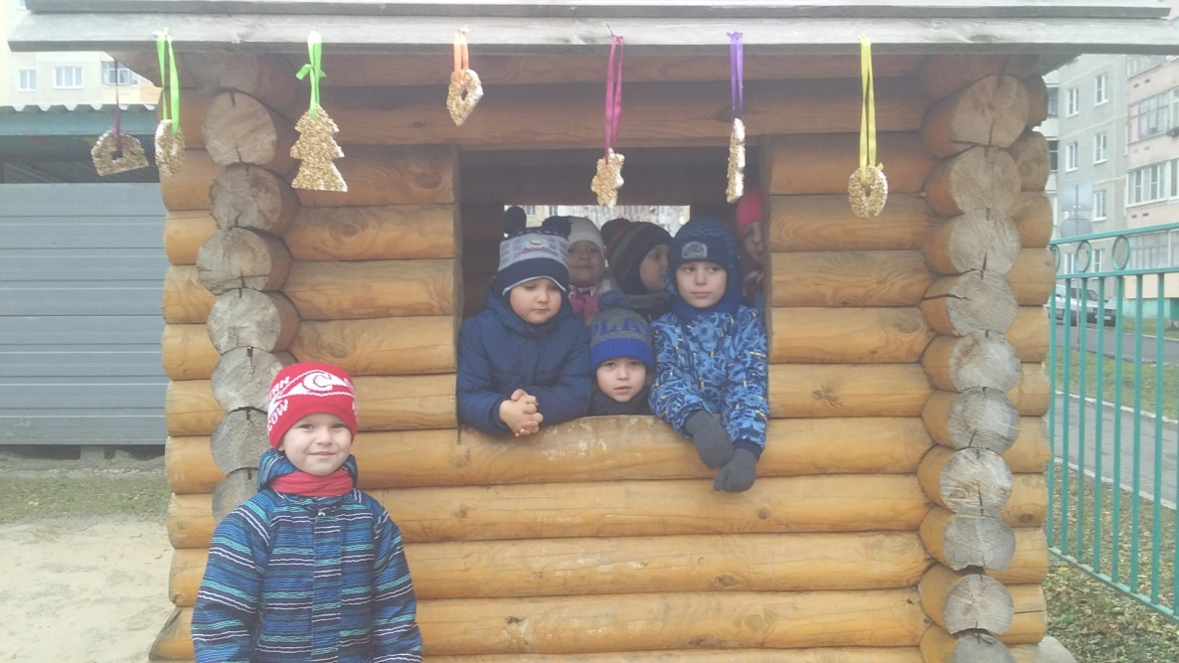

Slide 14
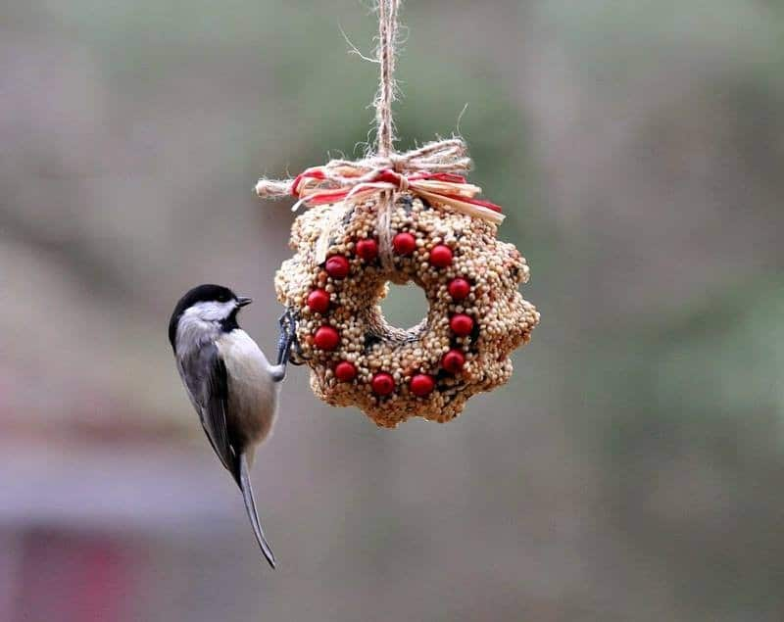
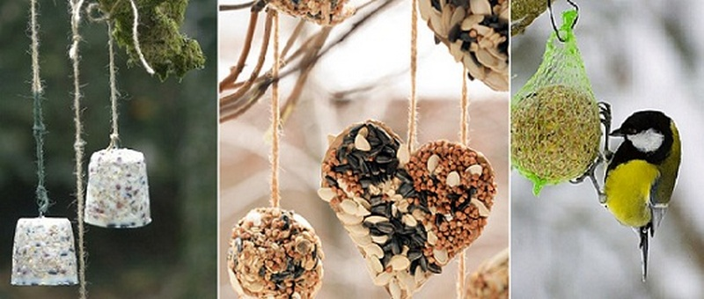
«Покормите птиц зимой
Пусть со всех концов,
К вам слетятся, как домой,
Стайки на крыльцо.
Не богаты их корма
Горсть одна нужна,
Горсть одна - и не страшна
Будет им зима.
Сколько гибнет их – не счесть
Видеть тяжело.
А ведь в нашем сердце есть
И для птиц тепло.
Разве можно забывать:
Улететь могли,
А остались зимовать
Заодно с людьми.
Приучите птиц в мороз
К своему окну,
Чтоб без песен не пришлось
Нам встречать весну».

